Slide 1
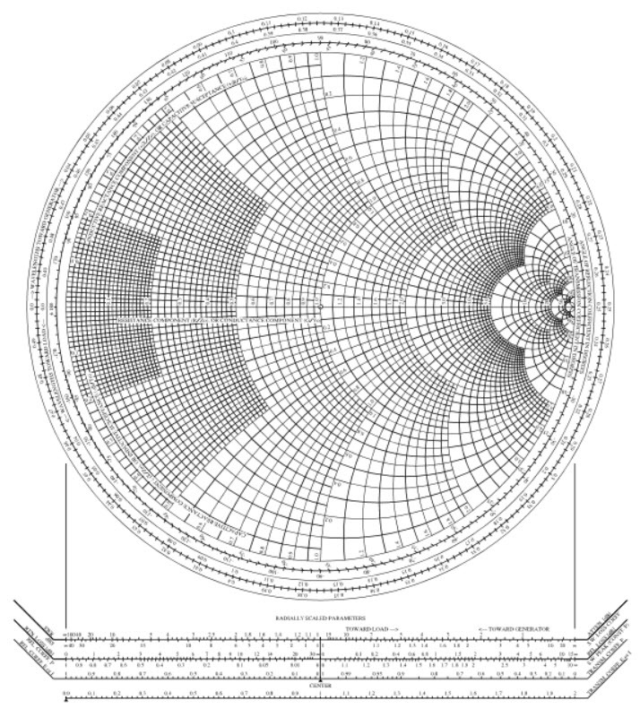
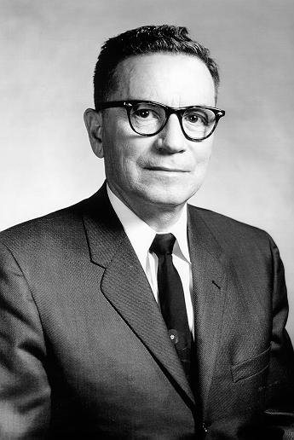
Abaque de Smith, un outil mystérieux ? 1ère partie
Merci Mr. Phillip Hagar Smith ! Invention 1936, publication 1939

Slide 2
Avertissement et mesures conservatoires
Dans les exposés qui vous sont proposés, un certain nombre de figures ont été reprises de plusieurs auteurs. Ces figures sont issues du domaine public (sauf rares exceptions) en provenance de différents sites Internet. Par respect pour les auteurs de ces figures, nous consacrons à chaque exposé une bibliographie en dernière page pour citer toutes les sources d’où proviennent les figures qui illustrent les exposés.

Slide 3
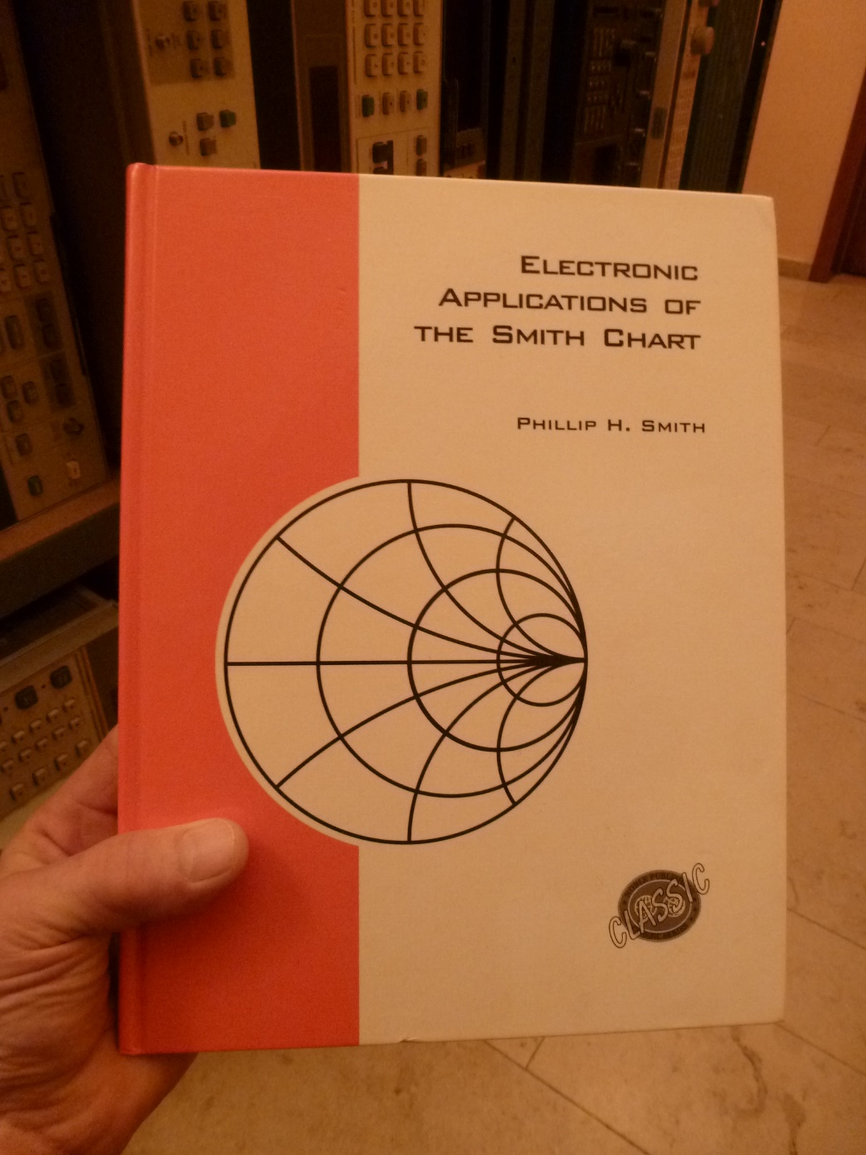
Manuel de référence rédigé par l’inventeur lui-même

Slide 4
Afin de profiter des exposés, imprimez la figure ci-dessous
Suggestion : téléchargez vous-même le fichier pdf en version haute résolution de l’abaque de Smith complète publiée par Black Magic Design.
Vous trouverez plusieurs liens sur Internet en utilisant un moteur de recherche et en utilisant les mots clefs « Complete Smith Chart ».

Slide 5
Phillip Hagar Smith, Radioamateur : callsign 1ANB
Abaque inventée en 1936 et publiée en 1939 par P.H. Smith
Travaux sur lignes de transmission
Représentations graphiques de relations mathématiques
Avant 1970 : règle à calcul → tables des logarithmes
Après 1970 : calculatrice numérique
En 2017 : ordinateur et logiciels dédiés avec abaque de Smith

Slide 6
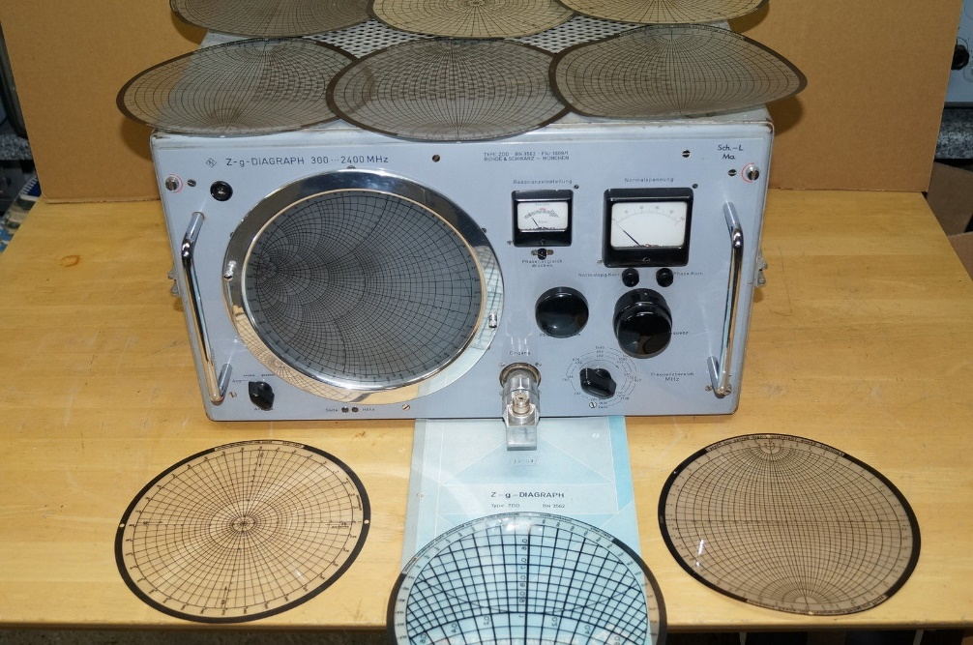
Abaque de Smith et analyseur de réseau vectoriel
En 1950 : Z-g-Diagraph ZDU et ZZD de Rohde & Schwarz

Slide 7
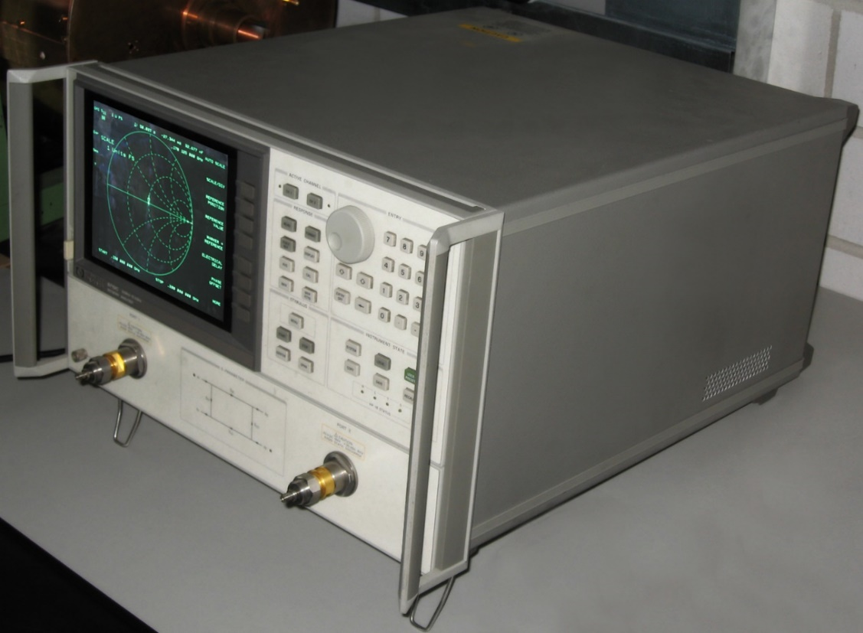
Abaque de Smith et analyseur de réseau vectoriel
En 1985-1990 : HP 8510, HP 8720, HP 8753 de Hewlett Packard

Slide 8
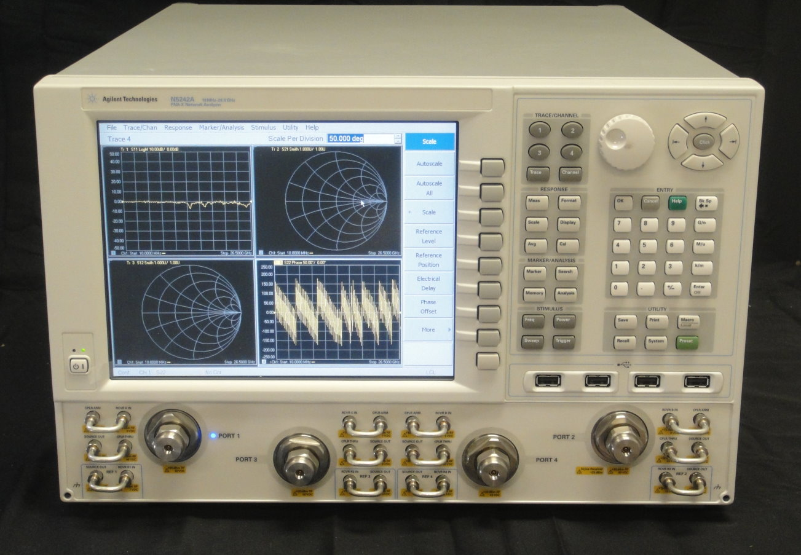
Abaque de Smith et analyseur de réseau vectoriel
En 2015 : PNA-X N5247A de Keysight (Agilent / Hewlett Packard)

Slide 9
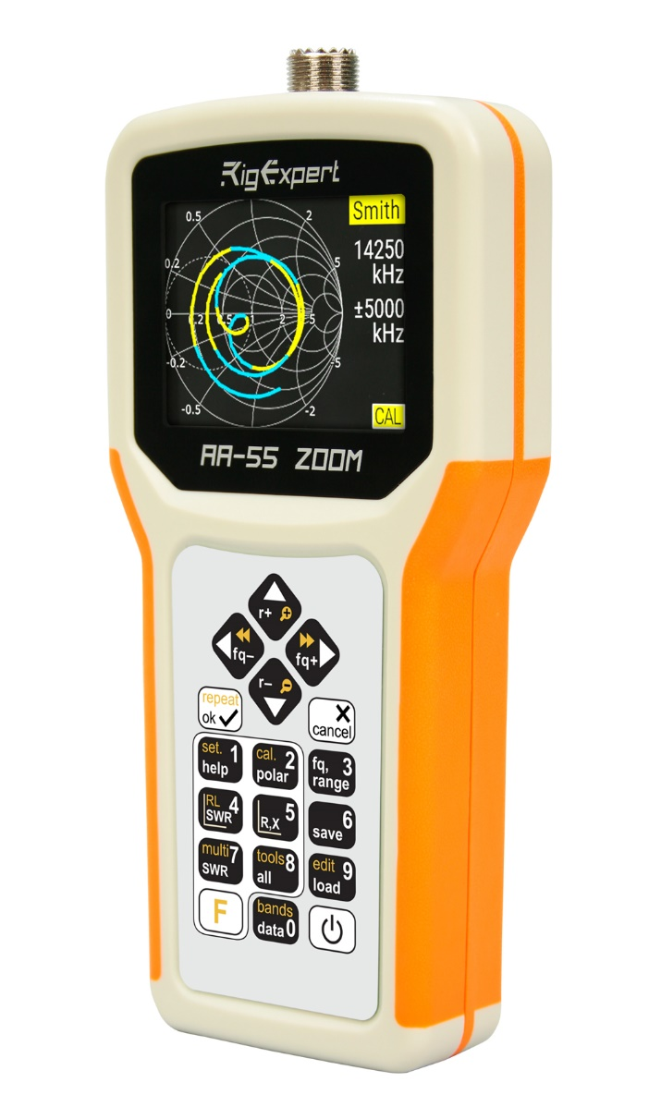
Abaque de Smith, Antenna Analyzer et Radioamateurs
En 2017 : AA-55 Zoom de Rig Expert
Dans notre monde moderne du numérique, l’abaque de Smith est et reste un outil indispensable pour tous les Radioamateurs !

Slide 10
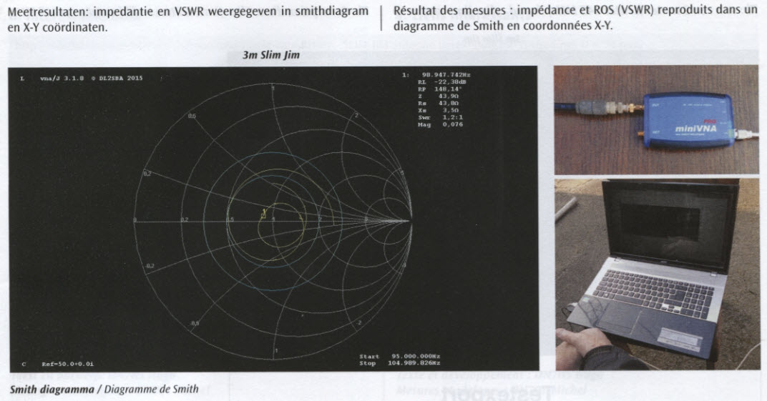
UBA CQ-QSO 11-12 2016 : Antenne Slim Jim (2ème partie)
« J’ai lu un excellent article du CQ-QSO rédigé par ON5FM et ON7YD sur une antenne Slim Jim et j’ai vu que les mesures avec un mini-VNA sont affichées sur l’abaque de Smith. Peut-on m’aider à comprendre ? Les Radioamateurs utilisent-ils tant que cela cet abaque ?»

Slide 11
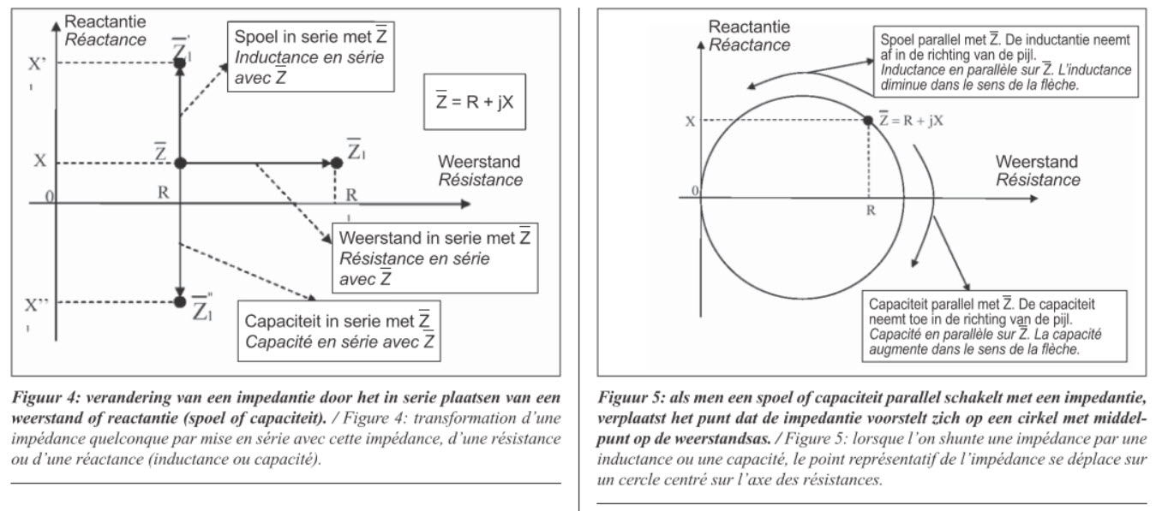
UBA CQ-QSO Juin 2009 → Mars 2011 adaptation des impédances, application aux coupleurs d’antennes
Article technique en 11 parties, rédigé par ON5WF
« Depuis plusieurs mois, je suis intéressé par les coupleurs d’antennes et je trouve dans plusieurs parties de l’article du CQ-QSO rédigé par ON5WF des diagrammes d’impédances avec des cercles. Est-ce que je pourrais mieux comprendre ces diagrammes en apprenant l’abaque de Smith ? »

Slide 12
Que peut-on faire avec l’abaque de Smith ?
Calculer des impédances
Calculer des inductances et capacitances d’un circuit
Calculer le ROS (SWR) d’une antenne avec feeder
Calculer l’impédance d’une antenne avec feeder
Calculer des circuits adaptateurs d’impédances
Calculer l’accord d’un Antenna Tuner
Calculer le facteur de qualité (Q) d’un circuit
Calculer des adaptations d’impédances par portions de lignes de transmission (un ou plusieurs λ/4 ; deux λ/12 raccourcis)
Calculer des Stubs
Calculer des adaptateurs d’impédance avec Stubs, etc.

Slide 13
But de l’exposé
Comprendre ce qui se passe dans une ligne de transmission
Impédance, ROS (SWR), longueur de ligne, etc.
Démonter certains mythes, souvent causes d’idées fausses
Montrer beaucoup d’exemples de situations pratiques que l’on peut résoudre sur l’abaque de Smith
Apprendre à s’exercer sur l’abaque de Smith à partir d’exemples pratiques
Visualiser concrètement le comportement d’un circuit grâce à l’abaque de Smith tout en évitant des calculs mathématiques fastidieux : voir de quoi on part et à quoi on arrive

Slide 14
Commençons par des notions simples
Localisation d’un point dans un plan :
système d’axes, repère, coordonnées, vecteur, distance, angle
Y
(3,2)
2
d
1
φ
X
0
1
3

Slide 15
Impédance complexe (exemple d’un circuit R-L)
Impédance, résistance, réactance dans le plan complexe
jX=Im(Z)
partie imaginaire
jX=réactance
Z=3+j2
+j2Ω
φ
R=résistance
R=Re(Z)
partie réelle
3Ω

Slide 16
Impédance d’une bobine, impédance d’un condensateur
Impédance, réactance pure, inductance, capacitance

Slide 17
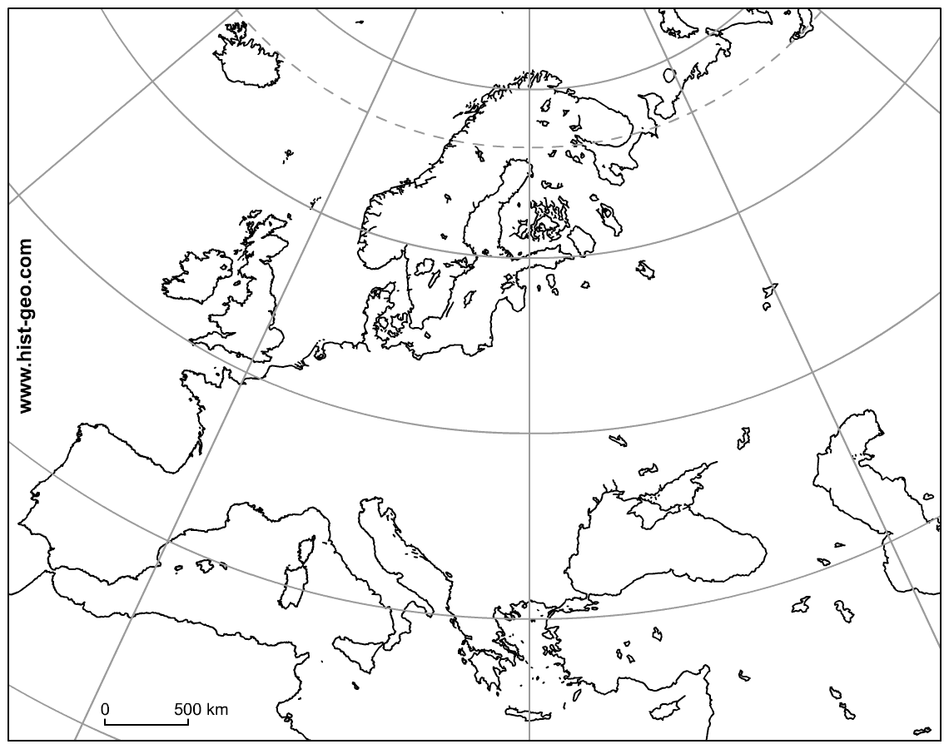
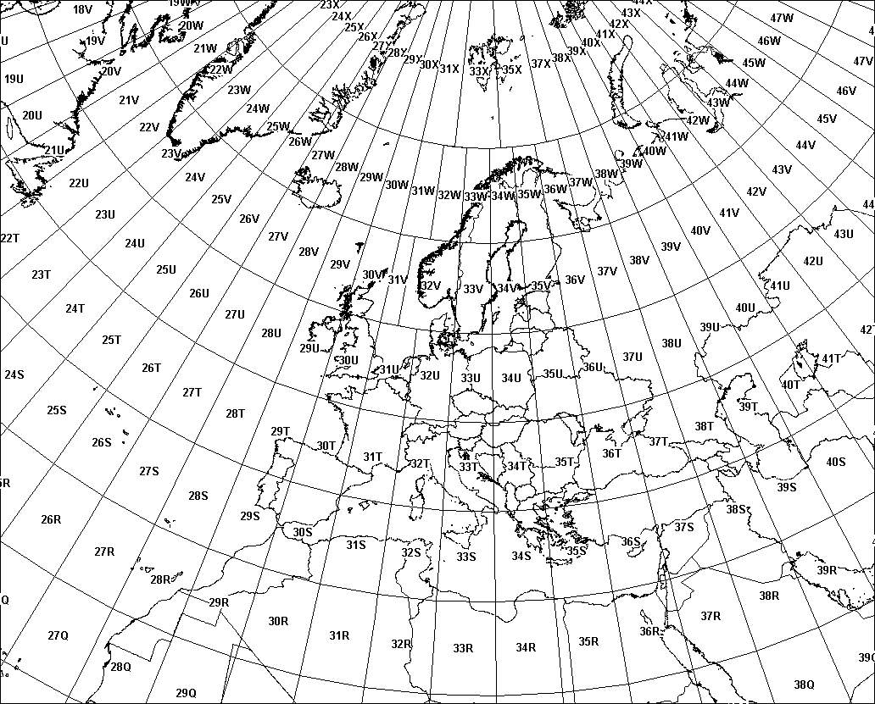
Que se passe-t-il quand les axes deviennent des lignes courbes ?
Exemple des méridiens et des parallèles
Longitude, latitude, coordonnées GPS

Slide 18
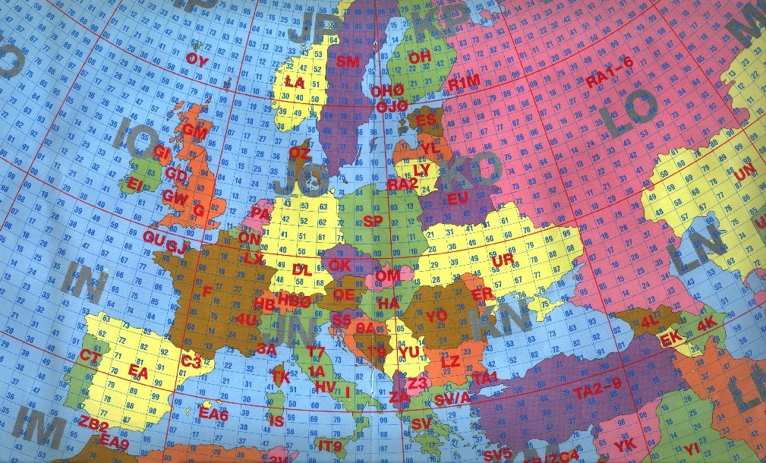
Les Radioamateurs utilisent aussi des axes en lignes courbes
QTH Locator

Slide 19
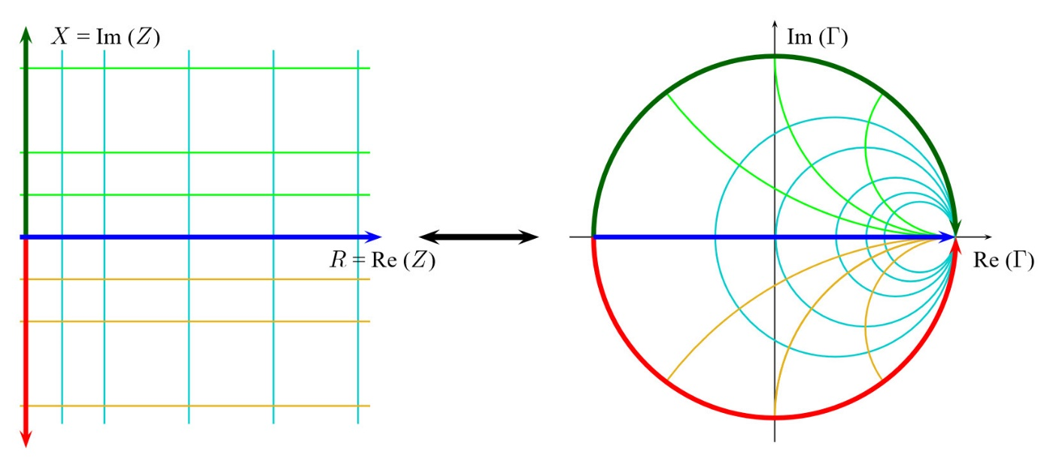
Transformation du système d’axe du plan complexe
Abaque de Smith : transformation de « droites en courbes »

Slide 20
Lien entre impédance et coefficient de réflexion

Slide 21
Z₀ : c’est l’impédance du système
Z₀ : Impédance caractéristique de la ligne de transmission
50Ω : Transmissions de radio-émission, radio-réception
et appareils de mesure
60Ω : Rohde & Schwarz, appareils de mesure
75Ω : Transmissions TV, Vidéo, appareils de mesure
300Ω : Lignes symétriques bifilaires, Twin Lead antennes
450Ω : Feeder d’une antenne G5RV, Window Twin Lead
600Ω : Lignes téléphoniques, audio, Twin Lead antennes

Slide 22
Impédance normalisée z c’est-à-dire Z par rapport à Z₀

Slide 23
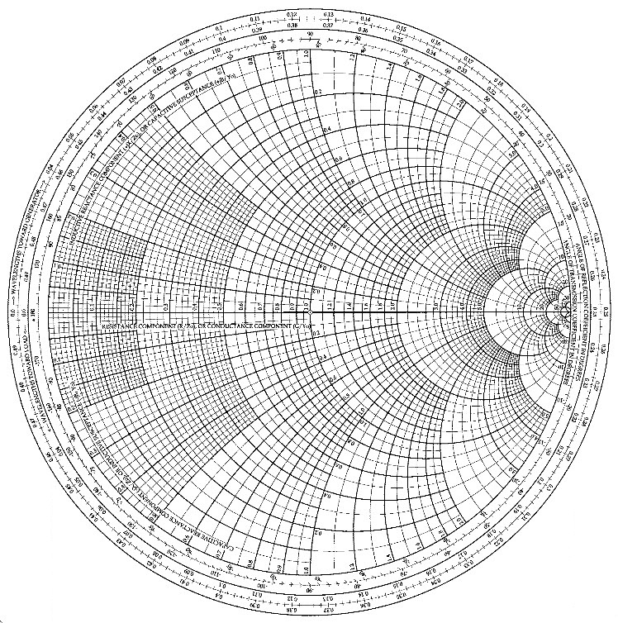
Points repères et résistances normalisées sur abaque de Smith
Prime center :
Impédance normalisée du système
z=0
z=1
z=∞
Axe des réels purs
Résistances pures
z=0+j0
z=1+j0
z=∞+j0

Slide 24
Points repères et réactances normalisées sur abaque de Smith
z=0+j1
Axe des imaginaires purs
Réactances positives
z=+j1
z=0/∞+j∞
Réactances inductives
z=0+j0
z=+j∞
z=+j0
z=0-j0
Réactances capacitives
z=0/∞-j∞
Axe des imaginaires purs
Réactances négatives
z=0-j1

Slide 25
Où sont-ils les « méridiens » ?
Où sont-ils les « parallèles » ?
C’est quoi tous ces cercles sur l’abaque de Smith ???

Slide 26
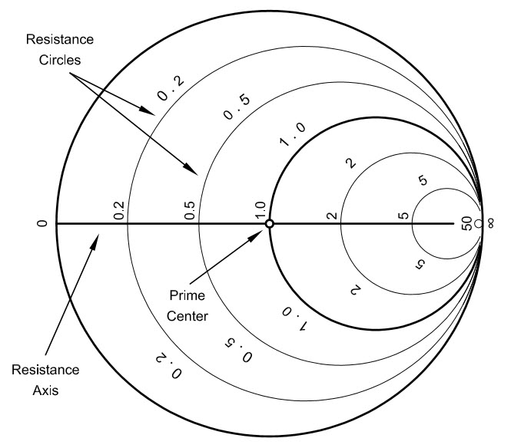
Cercles à résistance (normalisée) constante (k) : z=k+jx

Slide 27
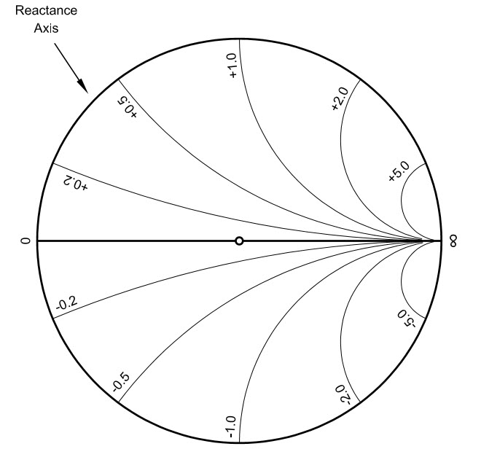
Cercles à réactance (normalisée) constante (k) : z=r±jk

Slide 28
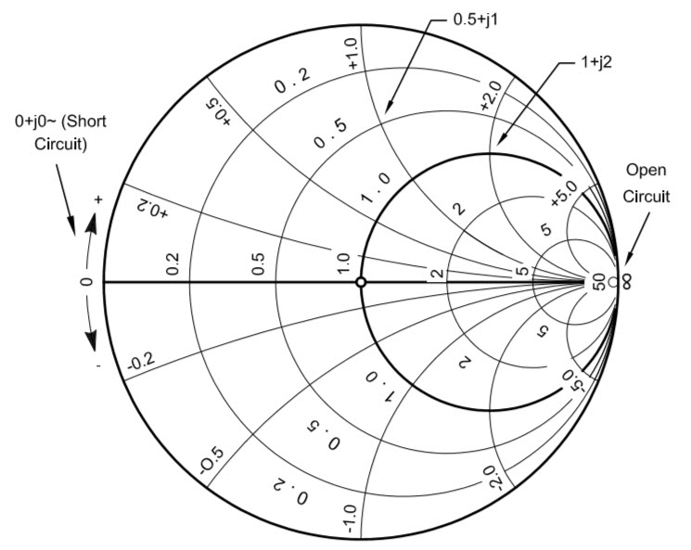
1ère pratique : savoir placer une impédance sur l’abaque

Slide 29
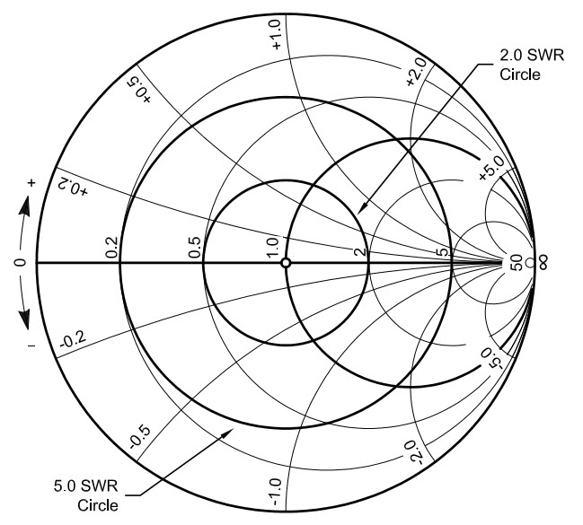
Cercles à ROS (SWR) constants
Prime center :
Centre des cercles concentriques
à SWR constant
Lecture du SWR sur la partie de droite de l’axe des résistances pures

Slide 30
Cercles à ROS (SWR) constants et lignes de transmission
Rendez-vous la fois prochaine sur le site Internet ON5VL
pour la 2ème partie
http://on5vl.e-monsite.com/

Slide 31
Bibliographie et mentions des sources des figures reprises
Abaque de Smith : Black Magic Design, The Complete Smith Chart, Wikipedia, abaque de Smith ;
P.H. Smith : Smith Chart Amateur Radio Society (SCARS) K4OO, Raleigh, NC, membre ARRL, smithchart.org ;
Livre, Electronic Applications of the Smith Chart, Phillip H. Smith, Sci Tech Publishing, 2nd edition, Decembre 1995, photo de couverture par ON4IJ ;
Règle à calcul : collection.hardy-jm.fr ;
Diagraph Zg ZZD Rohde & Schwarz : Ebay, germany_made, 19 Juin 2015 ;
Network Analyzer Hewlett Packart HP 8720A : Wikipedia, Smith Chart ;
Network Analyzer Agilent Technologies (Keysight) N5242A PNA-X : cal-center.us ;
Antenna Analyzer Rig Expert AA-55 Zoom : Rig Expert Ukraine Ltd., rigexpert.com ;
Antenne Slim Jim : CQ-QSO 11-12 2016, rédaction par ON5FM et ON7YD ;
Diagrammes d’impédances : CQ-QSO 7-8 2009, rédaction par ON5WF ;
1ère Carte Europe avec méridiens et parallèles : hist-geo.com ;
2ème Carte Europe avec méridiens et parallèles : Latvijas Universitate, Faculty of Biology, Riga, Lettonie, priede.bf.lu.lv, mgrzone_europe ;
3ème carte Europe avec QTH Locator : DO7HJK.de
Transformation du plan Re(Z)/Im(Z) en abaque Re(Γ)/Im(Γ) (transformation bilinéaire de Möbius) : RF engineering basic concepts, Fritz Caspers, CERN, Geneva, Switzerland, ARRL Pacific Division Convention 11-13 Oct. 2013, Santa Clara, California, USA ;
4 figures des réseaux de cercles abaque de Smith : ARRL Antenna Book, 21ème édition, chapitre 28.

